Slide 1

Classless Inter-Domain Routing
CIDR
Integrantes
Calabrese, Andrés
Ferreira, Diego
Rizzo, Rafael

Slide 2
INDICE
Objetivo
Historia
Esquema de direccionamiento CIDR
Conclusión

Slide 3
Objetivo
Analizar los problemas que se presentaron con el aumento de las grandes redes.
Ver la importancia de un mejor aprovechamiento de las direcciones y como esto contribuye al crecimiento de las redes.

Slide 4
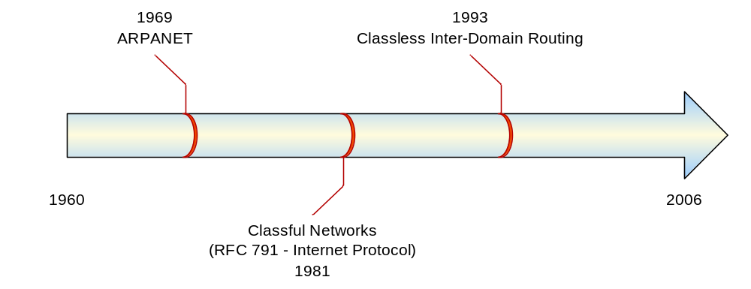
Historia

Slide 5
ARPANET
Comienzo de las grandes redes de comunicación
32 bits para direcciones IP, 8 bits para identificar la red
256 redes como máximo

Slide 6
CLASSFUL NETWORKS
Clases de direcciones IP (A, B, C, D y E)
Permitió el crecimiento de Internet.
Grandes empresas, agotamiento de direcciones.

Slide 7
Classless Inter-Domain Routing
¿Que es CIDR?
* Nuevo esquema de direccionamiento
* Más eficiente que sistemas anteriores
¿Porqué necesitamos CIDR?
* Agotamiento de direcciones IP
* Agotamiento de capacidad en las tablas de ruteo globales
¿Cómo se resolvieron éstos problemas?
* Reestructuración de asignación de dirección IP
* Agrupamiento jerárquico de ruteo para minimizar las entradas de la
tabla de ruteo

Slide 8
Direcciones CIDR
Además de los 32 bits de la dirección IP, se incluyen cuántos bits son usados por el prefijo de red.
Prefijo CIDR | Equivalente a Clase C | Direcciones de Host
/27 | 1/8 de la Clase C | 32 hosts
/26 | 1/4 de la Clase C | 64 hosts
/25 | 1/2 de la Clase C | 128 hosts
/24 | 1 Clase C | 256 hosts
/23 | 2 Clase C | 512 hosts
/22 | 4 Clase C | 1.024 hosts
/21 | 8 Clase C | 2.048 hosts
/20 | 16 Clase C | 4.096 hosts
/19 | 32 Clase C | 8.192 hosts
/18 | 64 Clase C | 16.384 hosts
/17 | 128 Clase C | 32.768 hosts
/16 | 256 Clase C | 65.536 hosts
 | (= 1 Clase B)
/15 | 512 Clase C | 131.072 hosts
/14 | 1,024 Clase C | 262.144 hosts
/13 | 2,048 Clase C | 524.288 hosts

Slide 9
Ruteo Jerárquico
Permite “agrupar rutas”, en la cual una única entrada de ruteo de alto nivel puede representar muchas rutas de bajo nivel en las tablas de ruteo globales.
Red con estructura jerárquica.
Similar a red telefónica.

Slide 10
CONCLUSIÓN
A través de los años el problema que hubo que resolver fue el mismo: dar soporte a una mayor cantidad de redes y usuarios.
Un cambio completo en la infraestructura era muy costoso.
Hubo que realizar pequeños cambios para permitir el crecimiento de las redes, uno de ellos fue el cambio de interpretación de las direcciones IP.
El problema aun continua debido a que el crecimiento es continuo, por lo que en los próximos años puede ocurrir otro cambio similar.

